Slide 1
Titel:
Quelle:
Übungsart:
Titel:
Textquelle:
Leseübung:
Artikel lesen
Große Klappe
Hallo Welt, Domino Verlag
Siegbert Rudolph
Bedienungshinweise:
Mit einem Klick geht es immer einen Schritt weiter.
Die Buttons sind für Sprünge auf bestimmte Seiten.
Präsentation starten: F5
Präsentation verlassen: ESC
Nächste Seite
C:\Users\Master\OneDrive\01 Übungsdateien\Klasse 3 aufwärts\Besondere Übungen\Da stimmt was nicht - Große Klappe.pptx - Seite 1

Slide 2
Liese Satz für Satz!
Klick!
Große Klappe
Die Polizisten trauten ihren Ohren kaum:
Der ausgebüxte Papagei, den sie gerade eingesammelt hatten,
sagte seine Adresse auf.
So geschehen in Tokio, der Hauptstadt Japans.
Auf der Wache angekommen, begann der Ausreißer nämlich
fröhlich loszuplappern.
Er nannte nicht nur den Namen der Stadt,
in der seine Besitzerin zu Hause ist.
Die Beamten erfuhren von ihm auch den Straßennamen.
So konnten sie den Vogel rasch zurückbringen.
Beigebracht hatte ihm die eigene Adresse sein „Frauchen“.
Er sollte nämlich im Falle eines Falles wieder zu ihr nach Hause kommen.
Fasse kurz zusammen, was du gelesen hast.
Vorherige Seite
Nächste Seite
C:\Users\Master\OneDrive\01 Übungsdateien\Klasse 3 aufwärts\Besondere Übungen\Da stimmt was nicht - Große Klappe.pptx - Seite 2

Slide 3
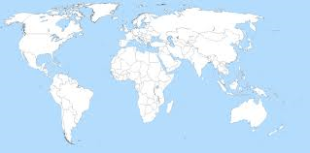
Geografie
Wo ungefähr liegt Tokyo?
Klick auf das Land!
Japan
C:\Users\Master\OneDrive\01 Übungsdateien\Klasse 3 aufwärts\Besondere Übungen\Da stimmt was nicht - Große Klappe.pptx - Seite 3

Slide 4
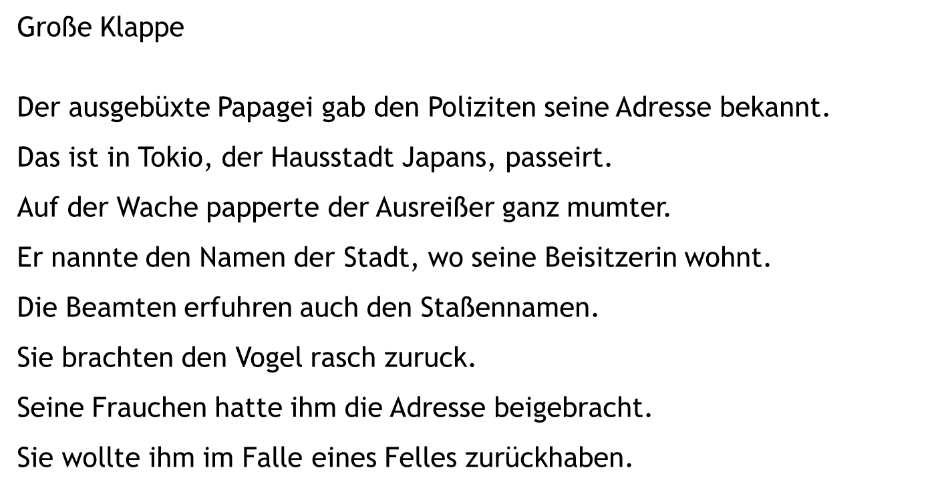
Da stimmt was nicht! Klick in der richtigen Reihenfolge
auf das Wort, das nicht stimmt!
Große Klappe
Der ausgebüxte Papagei gab den Poliziten seine Adresse bekannt.
Das ist in Tokio, der Hausstadt Japans, passeirt.
Auf der Wache papperte der Ausreißer ganz mumter.
Er nannte den Namen der Stadt, wo seine Beisitzerin wohnt.
Die Beamten erfuhren auch den Staßennamen.
Sie brachten den Vogel rasch zuruck.
Seine Frauchen hatte ihm die Adresse beigebracht.
Sie wollte ihm im Falle eines Felles zurückhaben.
Polizisten
Hauptstadt
passiert.
plapperte
munter.
Besitzerin
Straßennamen.
zurück.
Sein
Falles
Glück
Vorherige Folie
Nächste Folie
C:\Users\Master\OneDrive\01 Übungsdateien\Klasse 3 aufwärts\Besondere Übungen\Da stimmt was nicht - Große Klappe.pptx - Seite 4

Slide 5
Üben macht gescheit!
Titel:
Quelle:
Hurra, wieder ein Stück weiter!
Vorherige Seite
C:\Users\Master\OneDrive\01 Übungsdateien\Klasse 3 aufwärts\Besondere Übungen\Da stimmt was nicht - Große Klappe.pptx - Seite 5

